Slide 1
интроспективная сортировка
INTROSORT
Презентацию подготовил:
студент группы РИБО-02-20
Тихонов А.

Slide 2
Краткое описание
Алгоритм сортировки, предложенный Дэвидом Мюссером в 1997 году. Он использует быструю сортировку и переключается на пирамидальную сортировку, когда глубина рекурсии превысит некоторый заранее установленный уровень (например, логарифм от числа сортируемых элементов).
Этот подход сочетает в себе достоинства обоих методов с худшим случаем O(n log n) и быстродействием, сравнимым с быстрой сортировкой. Так как оба алгоритма используют сравнения, этот алгоритм также принадлежит классу сортировок на основе сравнений.

Slide 3
Принцип работы
IntroSort начинается с QuickSort, и если глубина рекурсии превышает определенный предел, она переключается на HeapSort, дабы избежать временной сложности QuickSort O(N^2) в худшем случае.
Также используется сортировка вставкой, когда количество сортируемых элементов значительно меньше.
Итак, если существует возможность превышения предела – HeapSort. (максимальный предел – 2*Log(N))
Если размер раздела очень мал, то QuickSort затухает до сортировки вставкой
А если размер ниже предела и не слишком мал, то классика – QuickSort.

Slide 4
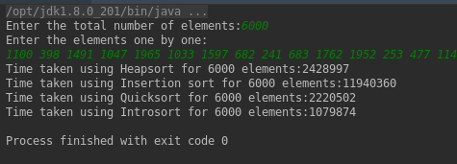
Сравнения

Slide 5
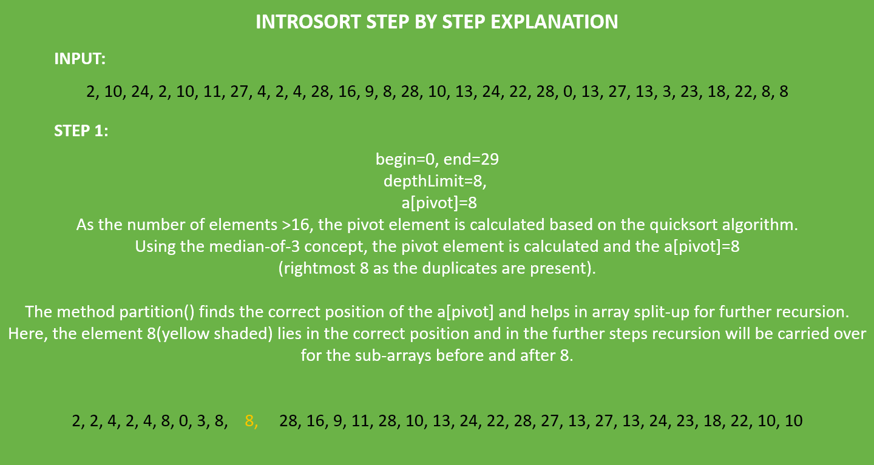

Slide 6
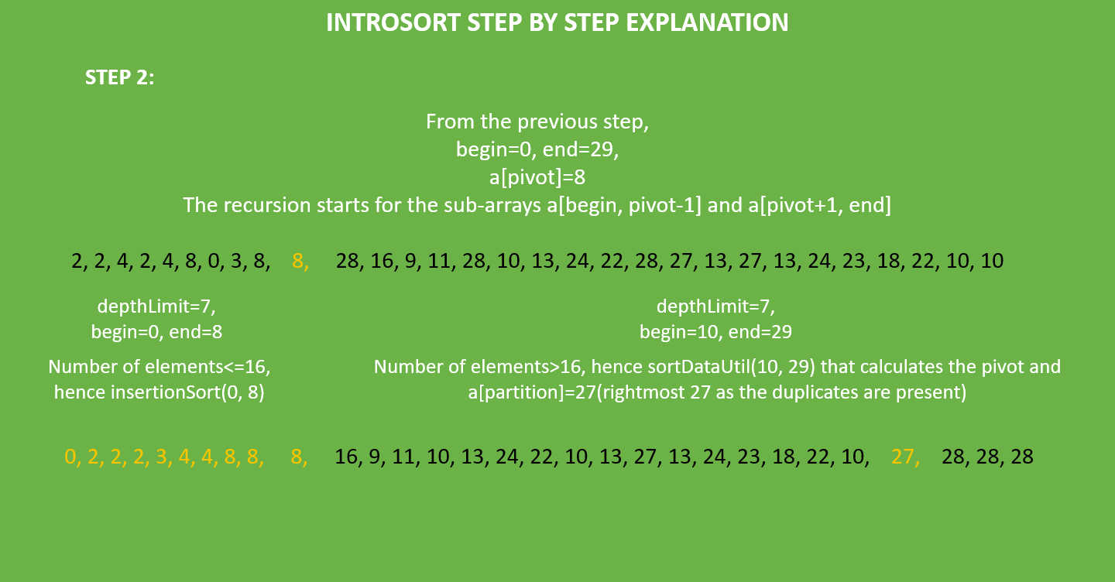

Slide 7
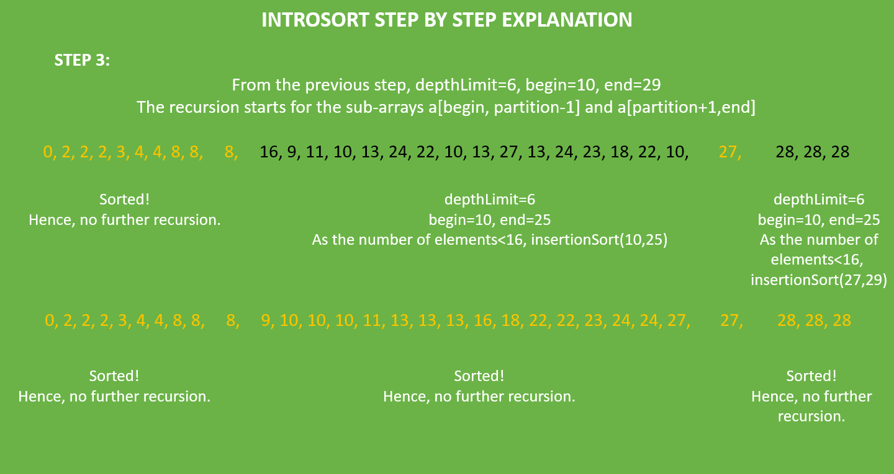

Slide 8
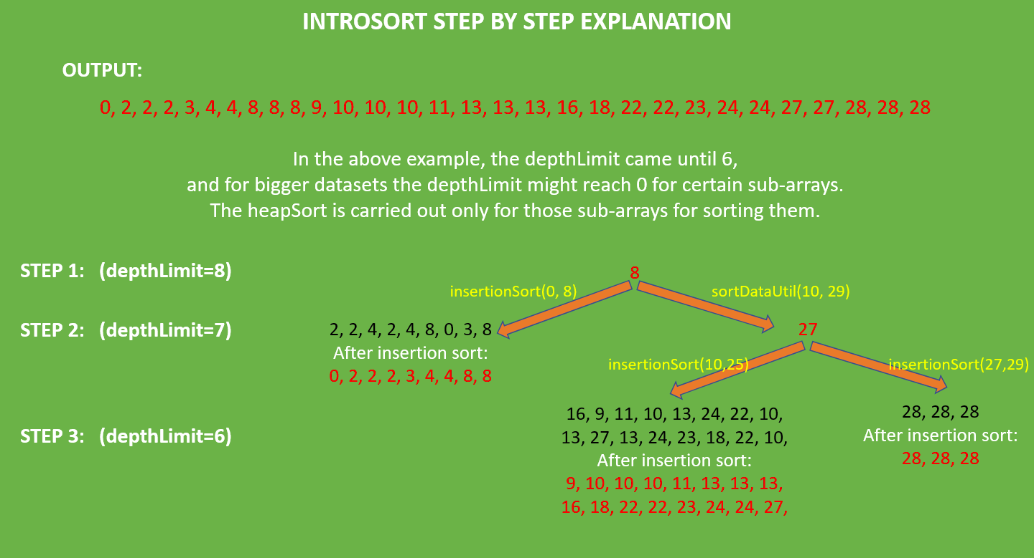

Slide 9
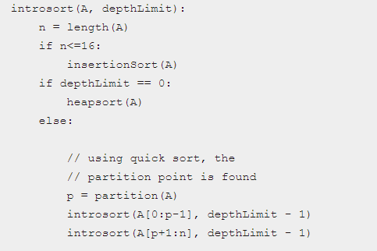
Представление на псевдокоде

Slide 10
Может ли IntroSort применяться везде?
Если данные не помещаются в массив, Introsort не может быть использован.
Кроме того, как Quicksort и Heapsort, Introsort не является стабильным. Когда требуется стабильная сортировка, Introsort не может быть применен.
Является ли Introsort единственным гибридным алгоритмом сортировки?
Нет. Существуют другие гибридные алгоритмы сортировки, такие как Hybrid Mergesort, Tim sort, Insertion-Merge Hybrid.

